Slide 1
Semáforo Digital Mass
Versión final del sistema
Presentación de los puntos 18 al 23
Inventario y vencimientos
Solicitudes, cambios, rendimiento y despliegue
Proyecto académico · Integrador II · 2026
1
Notes:
Presentación de los aspectos centrales de los puntos 18 a 23. El sistema se refiere a una tienda de demostración y no es una solución corporativa oficial de Tiendas Mass.
Fuente: APF3-Integrador.docx, puntos 18 a 23. Documento facilitado por el usuario.

Slide 2
18 Presentación del sistema
Problema: productos con fechas distintas y registros que pueden quedar desactualizados.
Solución: registrar cada lote, priorizar lo próximo a vencer y conservar el historial.
Beneficios esperados: menos revisiones repetidas, errores de saldo y mercadería perdida.
Beneficios esperados; aún no se ha medido el ahorro en una tienda real
2
Notes:
El problema es revisar lotes con fechas diferentes y mantener sus saldos actualizados. Los beneficios son metas, no porcentajes demostrados. Se necesita navegador, cuenta y conexión con el servidor. El alcance es una sola tienda de demostración.
Fuente: APF3-Integrador.docx, puntos 18 a 23. Documento facilitado por el usuario.

Slide 3
19 Funciones y permisos
Acceso por DNI, productos, lotes, alertas, atención del stock y reportes.
Rol | Actividad principal
Empleado | Consulta lotes y registra acciones permitidas.
Supervisor | Gestiona catálogo y consulta reportes.
Programador / ADMIN | Administra cuentas, claves y auditoría.
Angular y Nginx · Spring Boot / Java · MySQL · Docker
3
Notes:
La interfaz consulta la API; la API valida permisos y reglas antes de guardar en MySQL. El escaneo manual está probado, mientras que cámara y lector físicos requieren verificación. La arquitectura de la versión final se detalla en el punto 23.
Fuente: APF3-Integrador.docx, puntos 18 a 23. Documento facilitado por el usuario.

Slide 4
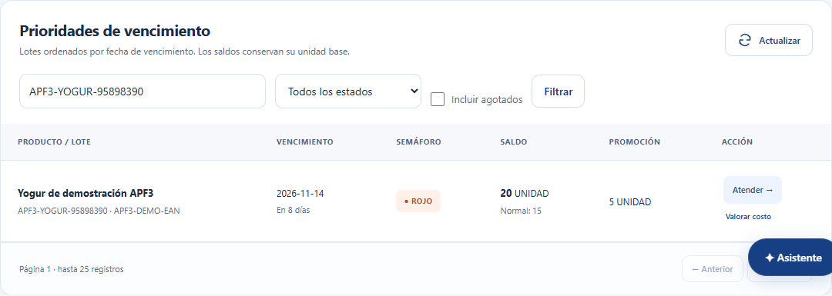
19 Flujo de inventario comprobado
20 unidades registradas = 15 normales + 5 en promoción
Datos ficticios · La venta de 999 unidades se rechazó con HTTP 400
4
Notes:
Ejemplo del punto 19.3: el producto se localizó por EAN, se registraron 20 unidades y se pasaron 5 a promoción. Se comprobaron ingreso y movimiento en MySQL. Después de reiniciar se conservaron 15 unidades normales y 5 en promoción.
Fuente: APF3-Integrador.docx, puntos 18 a 23. Documento facilitado por el usuario.

Slide 5
20 Gestión de solicitudes
Información, alta y recuperación por canal privado.
Programador atiende; supervisor autoriza. Registro JSONL.
Prioridad propuesta: información baja; acceso media.
Caso | Qué ocurrió | Resultado
SI-001 | Consulta sobre colores y merma. | Cierre simulado.
SR-002 | Alta autorizada; acceso y permisos probados. | Cierre simulado; prueba real.
SR-003 | Faltaron DNI y autorización. | Pendiente; sin crear cuenta.
Registro → validación → aprobación → atención → verificación → cierre
Nombres y aprobaciones simulados; validaciones técnicas reales en local
5
Notes:
Catálogo: información (baja; hasta 4 horas laborables como meta), alta de acceso (media; una jornada desde validación como meta) y recuperación (media o alta ante bloqueo crítico). Recepción por canal privado y bitácora JSONL con fechas, estados, responsables e historial. El programador atiende y el supervisor autoriza las altas.
Fuente: APF3-Integrador.docx, puntos 18 a 23. Documento facilitado por el usuario.

Slide 6
21 Control del cambio CH-01
Necesidad: repetir la demostración sin copiar una base privada.
Cambio: script SQL opcional con tres lotes ficticios.
Prueba: la primera ejecución creó tres; la segunda no duplicó ninguno.
Reversión: volver al código anterior no elimina los datos insertados.
Pendiente en el documento: adjuntar las evidencias de repositorio y CI
6
Notes:
Cambio descrito: script opcional de tres lotes de demostración y actualización de README y documentación SQL. Commits indicados: 8c5faec y fusión 58b31d7. Responsables propuestos: Daniel mantiene código y documentos; Carlos Stiven revisa datos; Cristian comprueba aceptación. La subsección 21.1 dice Falta; no se presenta una ejecución de CI como verificada.
Fuente: APF3-Integrador.docx, puntos 18 a 23. Documento facilitado por el usuario.

Slide 7
22 Cómo medimos el rendimiento
k6 ejecutó un script que repetía la consulta de lotes críticos.
Cada usuario esperaba 1 segundo entre consultas.
Escenario | Usuarios virtuales | Duración
Línea base | 1 | 45 segundos
Normal | 3 | 45 segundos
Pico | 10 | 45 segundos
Se midieron tiempos, errores, CPU y memoria.
Prueba local con datos ficticios; no representa la capacidad de Railway
7
Notes:
Operación GET /api/alerts?state=ROJO&page=0. Se usó un script JavaScript de k6 2.3.0 dentro de Docker. Diez cuentas WORKER preparadas antes; login fuera de la medición. Se hicieron 10 consultas de calentamiento; cada escenario arrancó en una ventana nueva del límite por minuto. k6 midió respuestas y tiempos; docker stats tomó CPU y memoria; Python/Matplotlib generó gráficos.
Fuente: APF3-Integrador.docx, puntos 18 a 23. Documento facilitado por el usuario.

Slide 8
22 Resultados de la prueba
En el pico se rechazaron 210 de 450 intentos: 46,67 % de fallos.
Escenario | p95
Base | 15,03 ms
Normal | 12,67 ms
Pico | 16,02 ms
El límite de entrada no demuestra saturación de MySQL.
p95 considera solo HTTP 200 · Un 429 indica demasiadas solicitudes
8
Notes:
Resultados del punto 22: base 45 HTTP200 y normal 135 HTTP200, sin fallos. Pico: 450 intentos, 240 HTTP200 y 210 HTTP429 (46,67%). p95: 15,03; 12,67; 16,02 ms para HTTP200. La carga pico incumplió el criterio de menos de 1% de fallos. El primer indicio es limitación compartida de entrada; no demuestra saturación de MySQL.
Fuente: APF3-Integrador.docx, puntos 18 a 23. Documento facilitado por el usuario.

Slide 9
22 Mejora y seguimiento
Revisar los límites detrás del proxy y repetir las pruebas antes de aumentar recursos.
Umbral propuesto | Acción
p95 > 500 ms en normal, 5 min | Revisar consultas, CPU y conexiones.
Fallos ≥ 1 %, 5 min | Separar 429, permisos y errores del servidor.
CPU o RAM > 80 %, 10 min | Investigar y ampliar solo con evidencia.
Plan propuesto · Revisión diaria, ante alertas y después de cambios
9
Notes:
La mejora propuesta revisa primero los límites detrás del proxy: por usuario y globales coherentes, sin confiar en encabezados de clientes no confiables. Repetir los escenarios antes de ampliar recursos. Umbrales propuestos: p95>500ms en normal 5min; fallos>=1% 5min; CPU/RAM>80% cuota/límite 10min. Responsable técnico y administrador de infraestructura. Prueba corta y local de 95 lotes; no una capacidad máxima.
Fuente: APF3-Integrador.docx, puntos 18 a 23. Documento facilitado por el usuario.

Slide 10
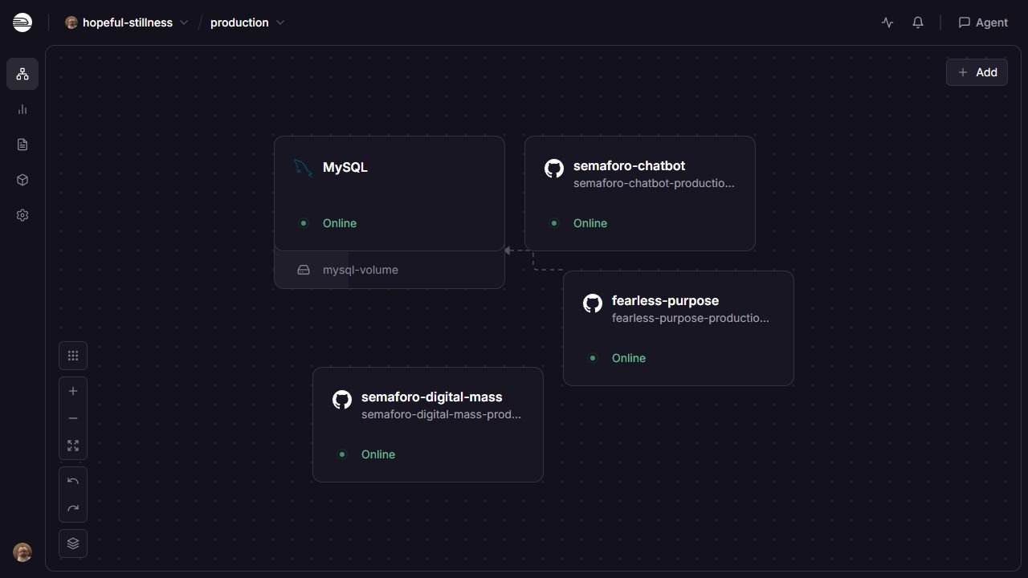
23 Despliegue en Railway
1. Código identificado en GitHub.
2. Respaldo y volumen conservado.
3. Servicios Docker configurados.
4. Variables privadas y pruebas por Internet.
v1.1.0 · https://semaforo-digital-mass-production.up.railway.app/login
10
Notes:
Railway Hobby, proyecto hopeful-stillness, ambiente production. Servicios web Angular/Nginx, API Java, MySQL 9.7.4 con volumen persistente y Streamlit. Se conservó la base anterior, se obtuvo respaldo, se separaron usuarios de ejecución y migración y se aplicaron V7 y V8. Se configuraron Dockerfile, puertos, dominios y salud. APP_ORIGIN, cookies seguras y claves privadas. Fuente imagen: punto 23.
Fuente: APF3-Integrador.docx, puntos 18 a 23. Documento facilitado por el usuario.

Slide 11
23 Validación y persistencia
Comprobación | Resultado
Flujo principal | Acceso, productos, lotes, stock y reportes.
Permisos y errores | 401 sin sesión; 403 sin permiso; 400 inválido.
Persistencia | Los registros revisados coincidieron tras reiniciar.
Regresión | Las funciones anteriores continuaron operativas.
También se restauró un respaldo en una base local temporal.
Las funciones anteriores siguieron operativas después de los cambios
11
Notes:
Se verificó acceso, catálogo, lotes, atención, promociones, reportes y móvil. Se probaron 401,403,400 y429, revocación de sesiones y desconexión. Tras reinicio volvieron la salud UP y la sesión; coincidieron los registros revisados del visor, no todas las columnas internas. El respaldo de 20 tablas se restauró en MySQL local temporal, con versión distinta a Railway. No fue una reversión completa de producción.
Fuente: APF3-Integrador.docx, puntos 18 a 23. Documento facilitado por el usuario.

Slide 12
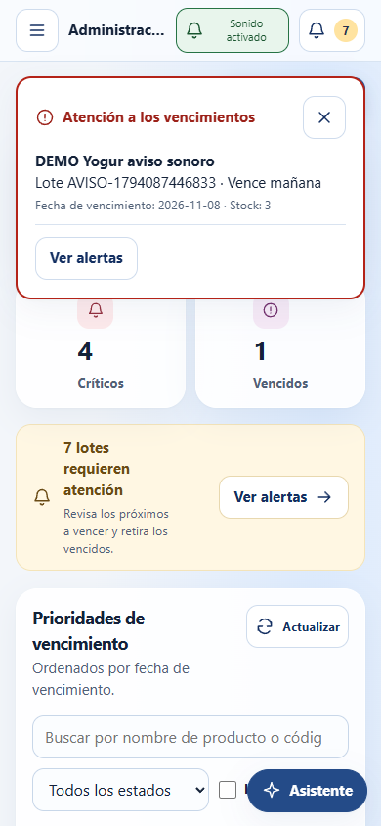
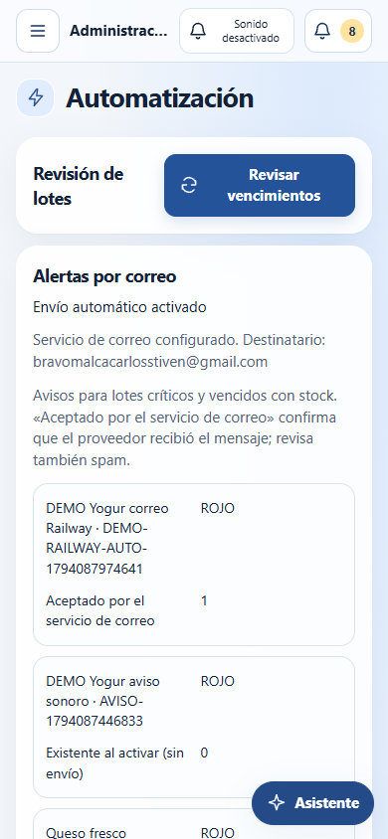
23 Alertas y correo automático
La API revisa los lotes aproximadamente cada minuto.
Resend envía los avisos nuevos y el historial evita repetirlos.
El administrador consulta Automatización; el correo de prueba fue recibido.
Aceptado por Resend no equivale a confirmar la bandeja de entrada
12
Notes:
Una tarea de la API revisa lotes y envía por Resend HTTPS, sin n8n y sin depender del navegador. Se reconocieron cuatro avisos antiguos como BASELINE sin enviarlos. Correo inicial desde Railway recibido por el titular; un lote nuevo produjo aviso automático ACCEPTED en un intento. Las imágenes son las capturas móviles originales de los puntos 23.4 y 22. No se reintenta a ciegas ante envío incierto.
Fuente: APF3-Integrador.docx, puntos 18 a 23. Documento facilitado por el usuario.

Slide 13
23 Recuperación y pendientes
Volver a la versión estable v1.1.0 y comprobar las variables.
Conservar el volumen: volver al código no restaura los datos.
Si hace falta recuperar datos, restaurar una copia en otra base y verificarla antes de cambiar la conexión.
Pendientes: carga en Railway, cámara física y evidencias del punto 21.1.
No se ejecutó una reversión completa del despliegue productivo
13
Notes:
Referencia estable v1.1.0 commit5cb4fbf. Ante defecto, registrar y limitar operación; desactivar correo si corresponde; volver al despliegue/SHA estable y verificar variables. Mantener volumen. Si se requiere restaurar datos, mantenimiento, respaldo actual y copia en base independiente de la misma versión antes de cambiar conexión. Luego comprobar salud, flujo, roles e historial antes de reactivar correo. Pendientes del documento: carga real Railway, cámara física y evidencias21.1.
Fuente: APF3-Integrador.docx, puntos 18 a 23. Documento facilitado por el usuario.

